Slide 1
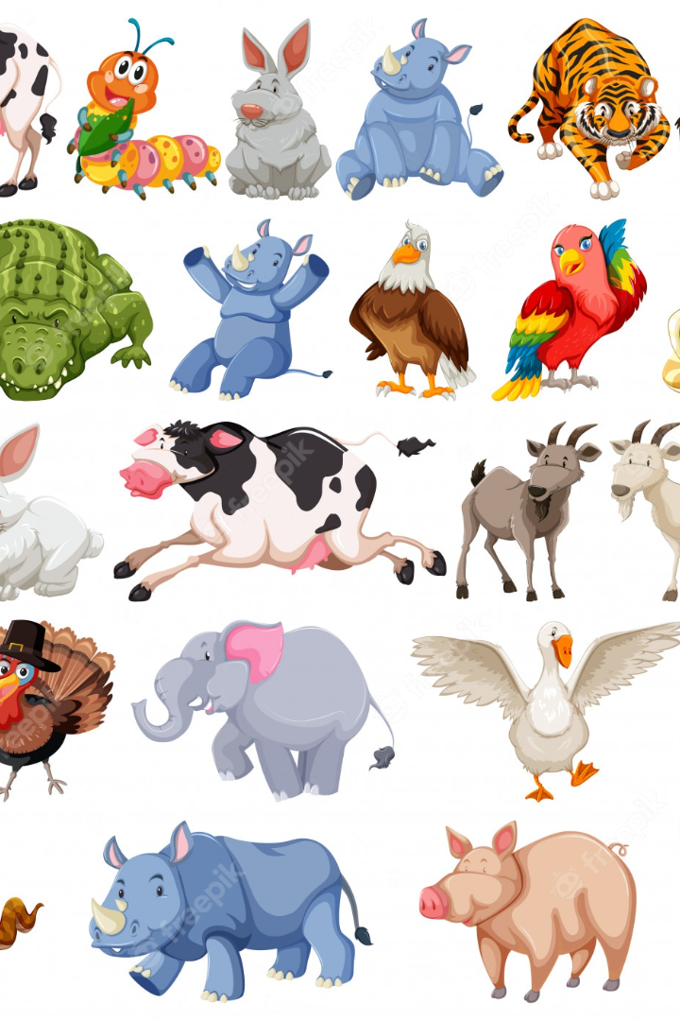
Clasificación de animales por su columna vertebral
Los animales vertebrados son aquellos que tienen una columna vertebral. En esta presentación, exploraremos las características de los diferentes grupos de animales vertebrados.

Slide 2
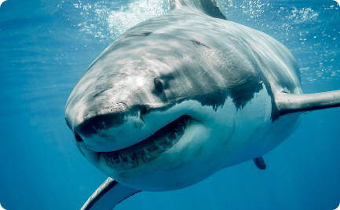
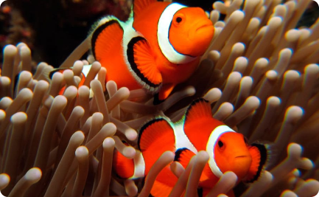
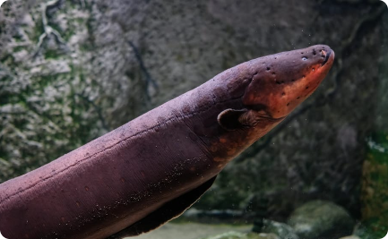
Peces
Cuerpo hidrodinámico
Branquias
Variedad de tamaños
Los peces tienen un cuerpo hidrodinámico que les permite moverse con facilidad en el agua.
Los peces pueden extraer oxígeno del agua a través de las branquias.
Los peces vienen en una amplia variedad de tamaños, desde diminutas especies de arroyo hasta gigantes océanicos como el tiburón ballena.

Slide 3
Anfibios
Piel húmeda
Ciclo de vida acuático
Los anfibios tienen piel lisa y húmeda que les permite respirar a través de ella.
La mayoría de los anfibios tienen un ciclo de vida que incluye un estadio larvario acuático.
Metamorfosis
Sensibles al cambio climático
Los anfibios experimentan una metamorfosis, lo que significa que los individuos juveniles tienen una apariencia muy diferente a la de los adultos.
Los anfibios son sensibles a los cambios en su entorno y a menudo actúan como indicadores tempranos del cambio climático.

Slide 4
Reptiles
Cloaca
Los reptiles tienen una cloaca, una cavidad que se utiliza para excretar desechos y para la reproducción.
1
2
3
Escamas
Dependientes del sol
Los reptiles tienen una piel cubierta de escamas que les proporciona protección y previene la pérdida de agua.
Los reptiles son animales de sangre fría, lo que significa que dependen del sol para regular su temperatura corporal.

Slide 5
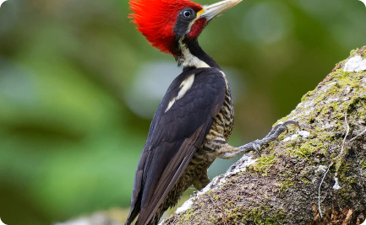
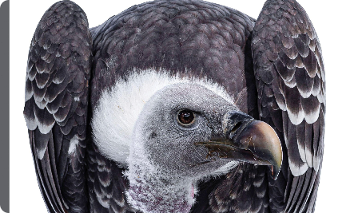
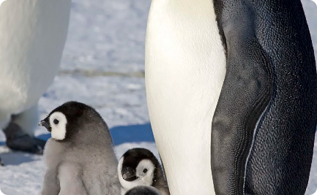
Aves
Plumas
Pico y garras
Cuidado parental
Las aves tienen plumas que les permiten volar y las protegen de los elementos.
Las aves tienen picos y garras especializados para diferentes dietas y comportamientos.
Las aves son conocidas por su comportamiento de cuidado parental, que varía desde la construcción de nidos hasta la incubación y alimentación de los polluelos.

Slide 6
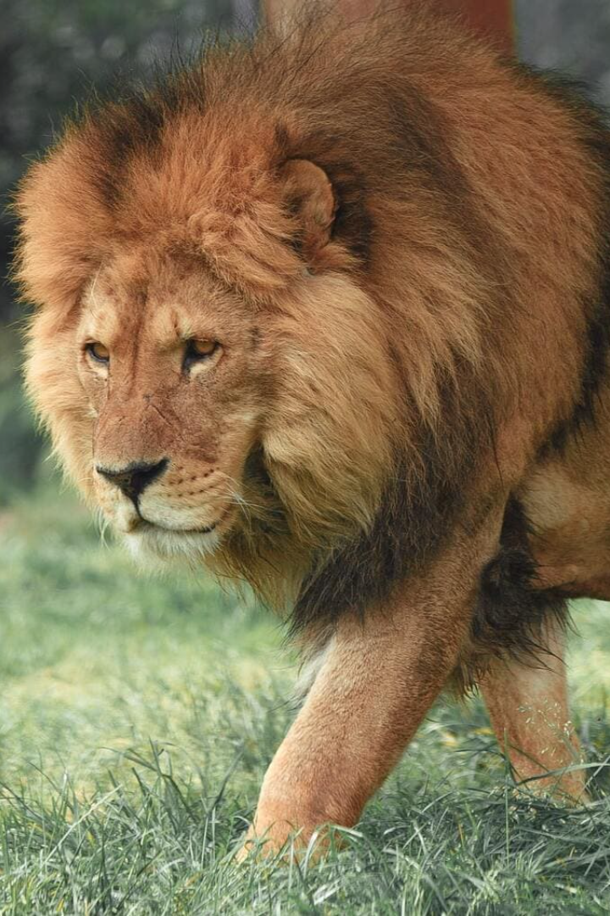
Mamíferos
1
Pelaje
2
Glandulas mamarias
Los mamíferos tienen una gran variedad de pelajes que les permiten adaptarse a diferentes entornos.
Los mamíferos producen leche para alimentar a sus crías con glándulas mamarias.
3
Sistemas de comunicación complejos
Los mamíferos tienen sistemas de comunicación complejos que varían desde vocalizaciones hasta comunicación química.

Slide 7
¡Protejamos a los animales vertebrados!
Grupo animal
Especies en peligro
Peces
Atún rojo
Anfibios
Ranita de San Antonio
Reptiles
Cocodrilo del Orinoco
Aves
Águila imperial ibérica
Mamíferos
Gorila de montaña

